Slide 1

Confindustria Udine
Linee programmatiche 2021-2025
15 dicembre 2021

Slide 2


CHI SIAMO
Confindustria Udine
un Team di imprenditori motivato a sostenere il progresso socio, economico e culturale del FVG

Slide 3
PRIORITA’
Energie rinnovabili
Orientamento – Formazione – Innovazione – Ricerca
Sicurezza sul lavoro
Reclutamento ingegneri/tecnici – Manodopera specializzata
Net Zero
PNRR – Infrastrutture – Logistica
Filiere e PMI
Internazionalizzazione – Export
Famiglia – Natalità – Women Empowerment

Slide 4
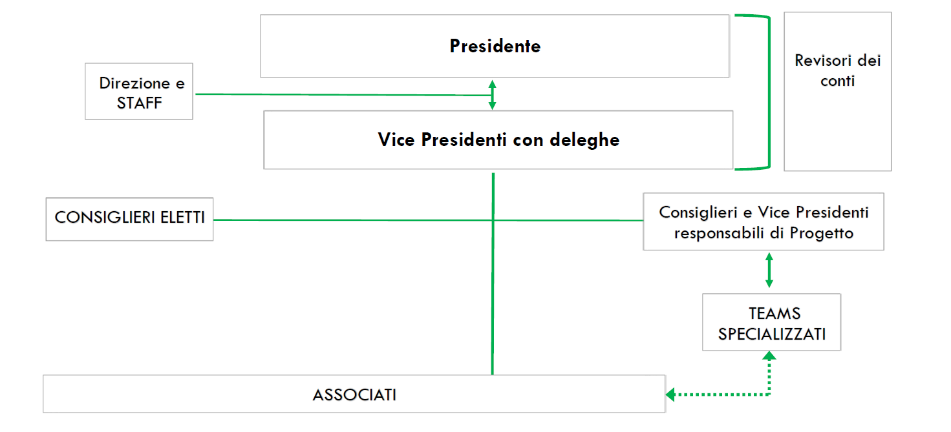
ORGANIGRAMMA OPERATIVO

Slide 5
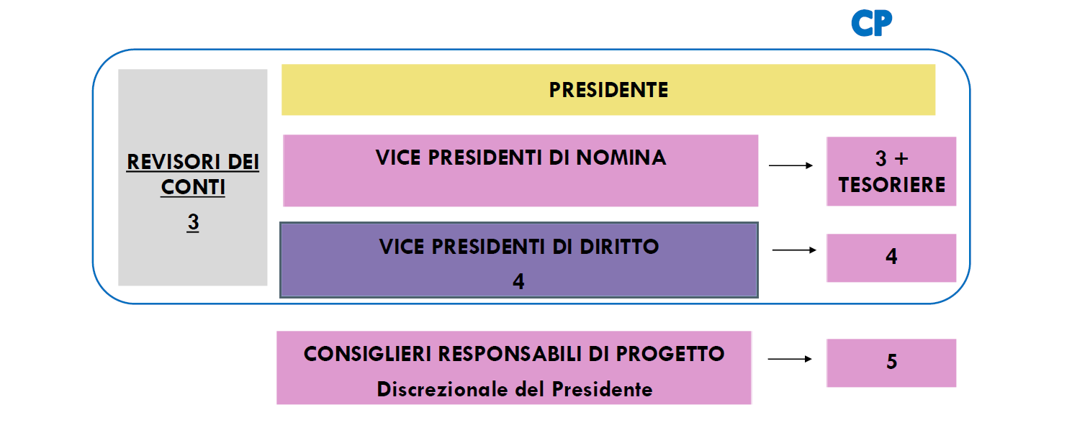
IL TEAM

Slide 6
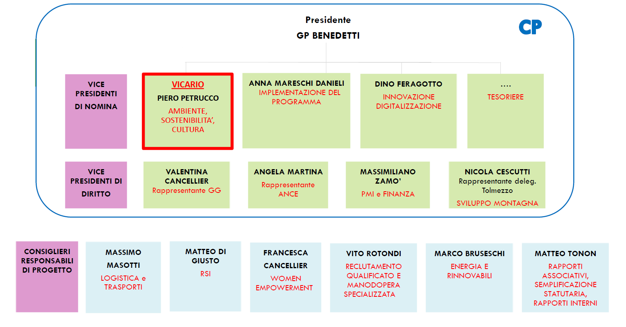

Slide 7
Confindustria Udine
Grazie per l’attenzione

